Slide 1



Slide 2
Mieszkańcy na temat bieżącej oceny potencjału Wrocławia i strategii rozwojowych miasta
Prezentacja wyników badań nad założeniami Strategii Wrocław 2030
dr Jacek Pluta
Uniwersytet Wrocławski

Slide 3

Cele prezentacji
Wprowadzenie do stanu prac nad Strategia Wrocław 2030
Prezentacja wyników badań z udziałem mieszkańców Wrocławia:
I. informacja o badaniu i charakterystyka respondentów
II. diagnoza poziomu rozwoju Wrocławia
III. kwestia miejska i postawy pro-miejskie
IV. preferencje celów oraz modeli rozwoju strategicznego
Podsumowanie

Slide 4
Opis badań
I. informacja o badaniu i charakterystyka respondentów
Pomiar w formie badania internetowego (CAWI). Kwestionariusz ankiety do samodzielnego wypełnienia
Respondent w badaniu: wrocławianin w wieku 18-70 lat, zamieszkały w mieście na stałe w okresie min 1 roku od momentu badania
Struktura próby kontrolowana ze względu na: płeć, wiek oraz wykształcenie
Wielkość próby: n=1000 mieszkańców
Realizacja badania w okresie 28.06.2016 r. – 18.07.2016 r. przez firmę Biostat, wyłonioną w postępowaniu konkurencyjnym, profesjonalnie zajmującą się badaniami społecznymi
Dostęp do respondentów poprzez specjalny panel badawczy CAWI – 308 ankiet (30,8%) oraz na drodze akcji afirmatywnej, poprzez reklamę na portalach informacyjnych, społecznych, w grupach tematycznych, itp. – 692 ankiety (69,2%)

Slide 5
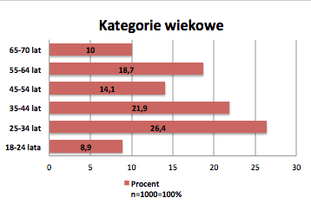
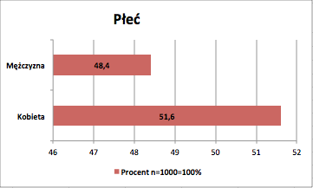
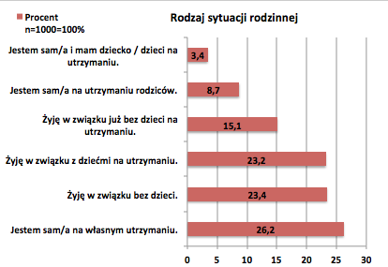
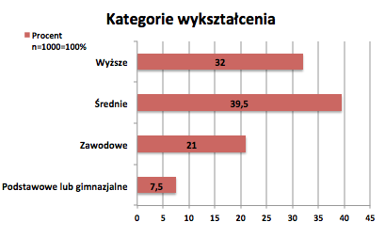
Demografia próby
I. informacja o badaniu i charakterystyka respondentów

Slide 6
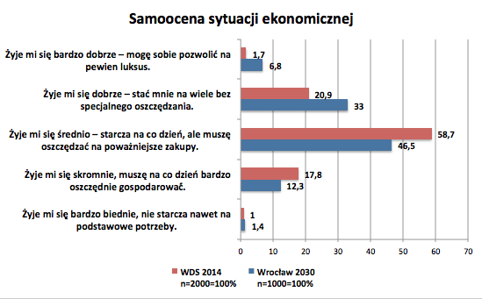
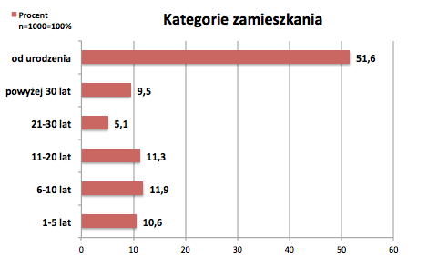
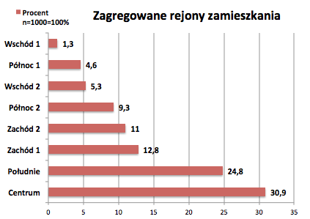
Charakterystyka społeczna respondentów
I. informacja o badaniu i charakterystyka respondentów

Slide 7
Charakterystyka społeczna respondentów
I. informacja o badaniu i charakterystyka respondentów
Ogółem 29,2% respondentów zadeklarowało, że mieszka w osiedlu (budynku) ogrodzonym, monitorowanym lub strzeżonym.

Slide 8
Czy Wrocław się rozwija?
II. diagnoza poziomu rozwoju Wrocławia
Ocena stanu rozwoju miasta
Czy uważa P., że w chwili obecnej Wrocław zasadniczo rzecz biorąc:
Zdecydowanie nie rozwija się | 2pkt. | 3pkt. | 4pkt. | 5pkt. | 6pkt. | Zdecydowanie rozwija się
1pkt. |  |  |  |  |  | 7pkt.
1,20% | 3,40% | 5,70% | 11,10% | 29,70% | 31,10% | 17,80%
Słabo-10,3% |  |  | Dobrze-40,8% |  | Bardzo dobrze-48,9%
średnia ocena rozwoju miasta na skali 1-7pkt: 5,3 pkt.
Względem ogółu relatywnie lepiej oceniają:
osoby w kategorii wiekowej 18-24 lat, 65-69 lat,
o stażu zamieszkania 1-5 lat,
osoby samotne z dzieckiem na utrzymaniu,
osoby nie uczestniczące w wyborach.
Względem ogółu relatywnie gorzej oceniają:
osoby w kategorii wiekowej 35-44 lat,
rodziny z dziećmi na utrzymaniu,
osoby żyjące skromnie,
o wysokiej aktywności społecznej.

Slide 9
Jak postrzegane są polityki miejskie?
II. diagnoza poziomu rozwoju Wrocławia

Slide 10
Diagnoza potencjału rozwojowego miasta - podsumowanie
II. diagnoza poziomu rozwoju Wrocławia
Postawy afirmacji wobec polityk miejskich, względem ogółu respondentów wykazują przede wszystkim osoby młode (18-24 lata), pozostające na utrzymaniu rodziców, także osoby o niewielkim stażu zamieszkania we Wrocławiu (1-5 lat), które niedawno przyjechały do miasta.
Najbardziej krytycznymi osobami w ocenie polityk miejskich są respondenci o bardzo słabej i słabej kondycji ekonomicznej oraz osoby o znaczącej aktywności społecznej. Krytycznej ocenie aktywistów miejskich podlegają kwestie: transportu publicznego, stanu infrastruktury miejskiej oraz jakości powietrza.
W odniesieniu do płci, poziomu wykształcenia, rodzaju budynku, stażu zamieszkiwania, wieku, oceny sytuacji ekonomicznej w żadnym z kontrolowanych profili respondentów nie wychwycono rosnącej lub malejącej tendencji do zmiany ocen polityk miejskich. Występujące różnice ocen dotyczą jedynie pojedynczych kategorii respondentów.

Slide 11
Aktywność obywatelska i społeczna mieszkańców miasta
III. kwestia miejska i postawy pro-miejskie
Aktywność społeczna (indeks) to:
-interesowanie się sprawami rejonu zamieszkania i miasta,
-działanie na rzecz spraw osiedla i miasta
Aktywność obywatelska (indeks) to:
-uczestnictwo w ostatnich wyborach do parlamentu -krajowego i europejskiego,
-uczestnictwo w wyborach samorządowych
-uczestnictwo w referendum miejskim
Znaczna aktywność społeczna na rzecz osiedla – miasta:
związana jest z zasiedzeniem i staje się widoczna w okresie powyżej 5 lat od chwili zamieszkania w przypadku osób nie urodzonych we Wrocławiu,
uwidacznia się w przypadku mieszańców żyjących w związku bez dzieci,
jest bardziej typowa dla osób aktywnych ekonomicznie,
charakteryzuje mieszkańców bloków wybudowanych po 90-tym roku,
wyróżnia osoby mieszkające na osiedlach/w domach grodzonych-monitorowanych.
Aktywność obywatelska i społeczna podsumowanie. W okresie 12 m-cy od chwili pomiaru:
brak aktywności społecznej wykazuje 57,9% resp.,
brak aktywności obywatelskiej wykazuje 11,9% resp.,
znaczna aktywność społeczna wykazuje17,7% resp.,
znaczna aktywność obywatelska wykazuje 34,7% resp.,
brak aktywności społecznej i obywatelskiej wykazuje 9,6% resp.,
znaczną aktywność społeczną i obywatelską wykazuje 8,0% resp.
Przeciętna i wysoka aktywność społeczna nie wyróżnia respondentów istotnie pod względem wykształcenia, wieku, płci oraz statusu ekonomicznego.

Slide 12
Sprawy miejskie
III. kwestia miejska i postawy pro-miejskie

Slide 13
Postawy pro-miejskie
III. kwestia miejska i postawy pro-miejskie
Wyniki badań pokazują jednoznacznie, że mieszkańcy aby zapewnić rozwój miasta i jakości życia skłonni są poddać się dwóm rodzajom ograniczeń:
Związanym z ograniczeniem ruchu samochodowego w mieście
Związanym z działaniami na rzecz poprawy środowiska naturalnego

Slide 14
Priorytety rozwoju miasta
IV. preferencje celów oraz modeli rozwoju strategicznego
Pierwszy obszar – wskazywany przez 45-44% respondentów - tworzą „cele miejskie” – podkreślające rolę dobra wspólnego w tworzeniu jakości życia mieszkańców, związane z polityką proekologiczną, rewitalizacji obszarów miasta i polityką transportową.
Drugi obszar – wskazywany przez 32-18% mieszkańców – tworzą „cele rozwoju i spójności społecznej” (gospodarcze i społeczne). Związane z przedsiębiorczością, edukacją, wsparciem społecznym oraz dialogiem społecznym.
Trzeci obszar – wskazywany przez 11-15% respondentów – tworzą „cele polityki mieszkaniowej i kulturalnej”.

Slide 15
Priorytety rozwoju miasta – wybrane obszary szczególne
IV. preferencje celów oraz modeli rozwoju strategicznego

Slide 16
Oczekiwana wizja miasta – marka Wrocław
IV. preferencje celów oraz modeli rozwoju strategicznego
Dotychczasowa wizja Wrocławia - miasta spotkań, kształtująca myślenie o mieście w ostatnim ćwierćwieczu, to wizja do pewnego stopnia już spełniona i jako taka nie odpowiada wyzwaniom rozwojowym i ambicjom samych mieszkańców.
Podstawowym problemem jest jednak to, że oczekiwanie nowego rozdziału wrocławskiej narracji nie jest związane z jakąś jedną wizją, co uwidacznia się we wskazanych preferencjach, z których wynika, że żadna wyróżnionych nie ma pozycji dominującej.

Slide 17
Modele rozwoju strategicznego miasta
IV. preferencje celów oraz modeli rozwoju strategicznego
Ocena popularności profili nie jest oczywista z uwagi na konieczność uwzględnienia całego układu czynników w profilach:
Nowoczesna gospodarka
Dobra edukacja
Bezpieczeństwo publiczne
Sprawny transport zbiorowy
Skuteczna polityka społeczna
Kultura (i widowiska) dla wszystkich
Wydolny układ drogowy
Przestrzeń mieszkaniowa nasycona zielenią
Warto zaznaczyć, że aż trzy profile pozostają w sferze szerokich zainteresowań mieszkańców, podczas gdy profil: Miasto stroszące się o zmniejszenie nierówności społecznych, jest ze sfery zainteresowań w znacznym stopniu wyłączony.
Wyniki porównań pokazują najistotniejszą rolę rolę czynnika „nowoczesna gospodarka” w układzie porównań.

Slide 18
Modele rozwoju strategicznego miasta - podsumowanie
IV. preferencje celów oraz modeli rozwoju strategicznego
Profil 1 miasto nasycone zielenią, ze sprawnym transportem publicznym – bardziej preferują osoby, które stosunkowo niedawno przyjechały do Wrocławia (mieszkają 6-10 lat), ale są w nim już zadomowione (zapewne również na rynku pracy, edukacji), które żyją w związku, ale jeszcze nie założyły rodziny, którym żyje się bardzo dobrze i które mieszkają na osiedlu grodzonym czy z monitoringiem. Co ważne są to osoby które wystawiają Wrocławiowi bardzo słabą lub słabą diagnozę rozwojową nie akceptując jego polityki rozwojowej.
Profil 2 miasto kreatywne z prężną gospodarką i dobrą edukacją częściej preferują od ogółu osoby, które są we Wrocławiu od bardzo niedawna (mieszkają 1-5 lat), żyje im się na co najmniej średnim poziomie, które częściej mieszkają na osiedlu grodzonym czy z monitoringiem, które nie są szczególnie aktywne społecznie w działaniach na rzecz osiedla-miasta, które sprzeciwiają się tezie, że miasto się nie rozwija.
Profil 3 miasto troszczące się o zmniejszenie nierówności społecznych – to profil osób, które mieszkają we Wrocławiu relatywnie długo – powyżej 10 lat, osób żyjących na własnym utrzymaniu, którym żyje się bardzo biednie lub skromnie, które mieszkają w zwykłych (blokowych) przestrzeniach mieszkaniowych lub starych kamienicach i które uważają że dotychczasowy rozwój Wrocławia jest niesatysfakcjonujący.
Profil 4 miasto zrównoważone – to perspektywa rozwojowa miasta szczególnie atrakcyjna dla osób w wieku emerytalnym, zakorzenionym we Wrocławiu, które odchowały już własne dzieci.

Slide 19
Podsumowanie
Badania miejskie realizowane w formule diagnoz społecznych często pomijają sposób widzenia spraw, który staje się ważny w momencie uruchomienia refleksyjnego myślenia o przyszłości. Widać to wyraźnie jeśli weźmiemy pod uwagę różnicę między diagnozą rozwojową a wyborem celów strategicznych w myśleniu o przyszłości.
Specyfiką refleksji strategicznej jest jest „strategiczność”, a nie widzenie pewnych spraw jako przede wszystkim związanych z bieżącą polityką miejską. Wyniki pokazały, że to co jest oceniane jako satysfakcjonujące dziś (diagnoza rozwojowa), nie będzie (strategicznym) wyborem na jutro.
Wymiar strategiczny to wymiar wyborów jakościowych, a nie działań reaktywnych czy wypełniających deficyty, które co prawda są ważne, ale przynależą do sprawnego zarządzania miastem

Slide 20
Podsumowanie
IV. Z przeprowadzonych badań społecznych przede wszystkim wyłania się miejskość rozumiana jako:
oczekiwanie życia w wygodnym mieście, które stwarza warunki życia związane z określonymi (akceptowalnymi) standardami cywilizacyjnymi, jak dobra komunikacja czy funkcjonalna-zrewitalizowana przestrzeń miejska nie tylko domknięta obszarem centrum miasta.
troska o otoczenie przyrodnicze. Są to oczekiwania związane z dużymi jak i małymi przestrzeniami zieleni (parki, lasy, jak też skwery, a niekiedy ogródki działkowe). Otoczenie przyrodnicze tworzy odrębny od ludyczności własny ekosystem, którego ważnym elementem jest czyste powietrze. Jest to stosunkowo nowy element miejskiej narracji, ale wyjątkowo silnie zaznaczony.
postawy pro-miejskie. W kontekście bieżących dyskusji i sporów istotnym elementem myślenia strategicznego (tworzenia różnicy w jakości) jest „troska o miasto” i zasadnicza zgoda mieszkańców na wprowadzenie i pooddawanie się rygorom związanym z dobrem publicznym, o ile prowadzą one do zapewnienia standardu życia.

Slide 21
Podsumowanie
V. Miejskość nie jest elementem polityki nadganiania zapóźnień rozwojowych, elementem polityki społecznej czy sferą zredukowaną do politycznej walki o „prawo do miasta”, ale bardziej wyrazem aspiracji i wyzwalania potencjału miasta. Można takie myślenie oprzeć na kilku elementach:
po pierwsze na konieczności wskazania nowych celów rozwoju strategicznego w oparciu o te obszary polityk miejskich, które nie były dotychczas rozwijane lub rozwijane w niedostatecznym stopniu. Co oznacza względne redukowanie strategicznej roli tego co jest priorytetem dzisiejszym,
po drugie warunkiem uruchomienia potencjału miasta staje się zachowanie spójności społecznej. Jej elementami jest zarówno stabilna baza ekonomiczna miasta, efektywna polityka społeczna, jak też rozwijanie dialogu społecznego z mieszkańcami,
po trzecie ważnym warunkiem wykorzystania potencjału jest kontrola otoczenia rozumiana jako kontrola ryzyk,
po czwarte elementem miejskości jest przeświadczenie o konieczności budowania nowej narracji Wrocławia – tworzenia nowej marki, której najważniejszym punktem jest postulat odchodzenia od idei: „Wrocław – miasto spotkań”.

Slide 22
Podsumowanie
VI . Osobną uwagę należy poświęcić dokonanym wyborom strategicznym – hierarchiom celów, a raczej sposobom ich odczytania w kontekście całości badań. W ankiecie widoczne są cztery zasadnicze podejścia do tej kwestii:
poprzez ustalenie hierarchii celów,
poprzez sformułowanie wizji (marki) miasta,
poprzez kontrolę ryzyk,
poprzez analizę łącznego oddziaływania czynników rozwojowych.
Układ hierarchiczny celów strategicznych jest najbardziej czytelny w odniesieniu do obszarów polityki miejskiej. W znacznym stopniu zawiera w sobie nowy paradygmat miasta poprzez opozycję do diagnozy rozwojowej w jej istotnych kwestiach. Jak wspomniano nie jest to opozycja negatywna ile dająca nowy początek. W przypadku najważniejszych hierarchii celów potrzebna jest wyraźna zmiana, po to by móc pójść dalej poza wytarte ścieżki.
W przypadku weryfikacji wizji miasta, tak jak w ujęciu hierarchicznym, wyłoniła się chęć budowania czegoś nowego, głownie z potrzeby wyrażenia wzrastających aspiracji. Jednak wizja „czego ma już nie być” nie daje oczywistych rozstrzygnięć w kierunku „co to ma być”. Istniejące wybory, gdyby szukać wspólnych mianowników, sugerują wyjście poza schemat nadganiania w kierunku zaznaczenia swojej obecności – choćby poprzez umiejętną specjalizację – tworzenie zauważalnej różnicy w wybranych obszarach. Tu poprzez częściowo odmienne preferencje ścierają się różne „bazy społeczne”.
Perspektywa oceny ryzyk daje z kolei wyobrażenie o ich powszechności w odniesieniu do planowania przyszłości. Ryzyka, nie mówiąc wprost o kształcie przyszłości dobrze diagnozują te elementy otoczenia, które mogą mieć na nią wpływ. W strukturze ryzyk ukrytych jest kilka klisz: są zarówno awersje (polityka), jest diagnoza barier i wyzwań (demografia i ekologia), są też zaznaczone indywidualne priorytety (gospodarka).
Modelowe myślenie o mieście (zawarte w analizie profili rozwojowych) to myślenie zależne, sztuka kompromisów. W tym też znaczeniu równie trudna w określeniu wyboru jak wizja miasta. Wyniki wskazują bardziej to czym rozwój nie powinien być, na czym się nie powinien opierać (polityka społeczna) oraz to na czym powinien opierać się przede wszystkim (gospodarka). Reszta nie jest bynajmniej przesądzona, o czym zdaje się świadczyć tak wysokie miejsce „bezpiecznego” wyboru jakim jest „miasto zrównoważone”.

Slide 23
Dziękuję

